Slide 1



ENADE 2022
Guia de orientações
FACULDADES INTEGRADAS SÃO JUDAS TADEU
Prof. Jhony Moraes

Slide 2

A REGULAMENTAÇÃO DO
EXAME NACIONAL DE DESEMPENHO DOS ESTUDANTES (ENADE)
No âmbito da educação superior, o ENADE é regulamentado pela Lei n. 10.861, de 14 de abril de 2004, que instituiu o Sistema Nacional de Avaliação da Educação Superior (SINAES).
O SINAES tem por objetivo assegurar o processo nacional de avaliação das Instituições de Educação Superior (IES), dos cursos de graduação e do desempenho acadêmico dos seus estudantes.
INDICADORES DE QUALIDADE DA EDUCAÇÃO SUPERIOR
Conceito ENADE
Conceito Preliminar de Curso (CPC)
Avaliação dos programas de pós-graduação stricto sensu da CAPES
Índice Geral de Cursos Avaliados da Instituição (IGC)
Indicador de Diferença entre os Desempenhos Observado e Esperado (IDD)
  ENADE e ENEM (Exame Nacional do Ensino Médio)

Slide 3
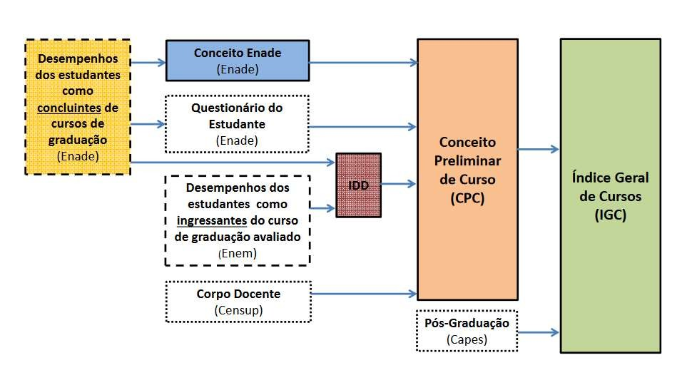


INDICADORES DE QUALIDADE DA EDUCAÇÃO SUPERIOR

Slide 4

O ENADE (Exame Nacional de Desempenho dos Estudantes) é uma avaliação nacional obrigatória aos estudantes de graduação que estão em fase de conclusão de curso.
Tem por objetivo de apreender o resultado das aprendizagens de estudantes a partir da aplicação de uma avaliação embasada nos conteúdos programáticos previstos nas Diretrizes Nacionais nos respectivos cursos de formação, diagnosticando habilidades e competências para o exercício da profissão, alinhadas ao contexto macro e específico das profissões e à realidade brasileira.
Na edição de 2022 os cursos em avaliação são os bacharelados em Administração, Ciências Contábeis e Direito (Faculdade São Judas Tadeu).
27 de novembro de 2022
Abertura dos portões: 12h
Fechamento: 13h
Início da prova: 13h30
Término: 17h30

Slide 5
QUEM DEVE FAZER O ENADE 2022?
Art. 5º - Estudantes habilitados
II - concluintes de cursos de bacharelado:
aqueles que tenham integralizado 80% ou mais da carga horária mínima do currículo do curso definido pelas IES e não tenham colado grau até o último dia do período de retificação de inscrições do Enade 2022; ou
aqueles com previsão de integralização de 100% da carga horária do curso até julho de
2023; e
III - concluintes de cursos superiores de tecnologia:
aqueles que tenham integralizado 75% ou mais da carga horária mínima do currículo do curso definido pela IES e não tenham colado grau até o último dia do período de retificação de inscrições do Enade 2022; ou
aqueles com previsão de integralização de 100% da carga horária do curso até dezembro de 2022.

Slide 6

ORGANIZAÇÃO DA PROVA ENADE
40 questões distribuídas em componentes de Formação Geral e Componente Específico.
O componente de Formação Geral contém 10 (dez) itens que buscam aferir a aquisição de competências pertinentes à formação do estudante de graduação, abordando situações-problema, estudos de caso, simulações e interpretação de textos, imagens, diagramas, gráficos e tabelas.
O componente Específico contém 30 (trinta) itens abrangendo os componentes específicos das áreas avaliadas pelo ENADE. Estes itens visam aferir o desenvolvimento de competências e a aquisição de conhecimentos esperados para o perfil profissional de cada curso, em níveis diversificados de complexidade.

Slide 7


PREENCHIMENTO DOS FORMULÁRIOS
3/10 a 17/10
PASSO I: Cadastro no .GOV
É necessário criar uma conta no .GOV. Você deverá acessar (https://www.gov.br/pt-br) e clicar em ENTRAR para criar ou acessar sua conta (caso já possua). A partir disso, somente seguir as orientações da plataforma.
Importante: Estudantes ingressantes e concluintes devem realizar o cadastro no .GOV.
PASSO II: Questionário do Estudante Concluinte
Você deverá responder ao questionário do Estudante Concluinte diretamente no site do ENADE (Enade - Instituto Nacional de Estudos e Pesquisas Educacionais Anísio Teixeira (inep.gov.br)). Tenha em mãos os dados de acesso de sua conta .GOV, pois é a partir dela que será possível o preenchimento do instrumento.
Importante: Somente estudantes concluintes devem responder ao questionário.
O Laboratório de Informática do BLOCO B estará disponível de segunda a sexta, das 18h às 19h.

Slide 8
ATIVIDADES DE PREPARAÇÃO PARA O ENADE
Atividades em aula | Professores desenvolverão com a turma questões do ENADE de provas anteriores. | 17/10 a 4/11
DESAFIO ENADE 2022 | Simulação da prova ENADE a partir do banco de questões desenvolvido pelos professores. - REMOTO ou PRESENCIAL (?) | 7/11 a 18/11
Oficina de Redação | Oficina preparatória com foco nas questões dissertativas da prova. - REMOTO | A definir
Orientações finais | Espaço tira-dúvidas. Reforço de pontos importantes sobre a prova e sobre conteúdos. - REMOTO ou PRESENCIAL (?) | 21/11 a 25/11

Slide 9


Obrigado!
ASS
O
ão. ão P
e. Mercado
Gr
ro
Prof. Jhony Moraes
jhony.moraes@saojudastadeu.edu.br

